Slide 1
Кооперативная работа в github
NoarxMine; SpamBoy4ik; Strannik73; Kirpich-12; PassatB5.

Slide 2
Содержание презентации:
Выполнение практических задач
Командная работа в github с применением ветвления

Slide 3
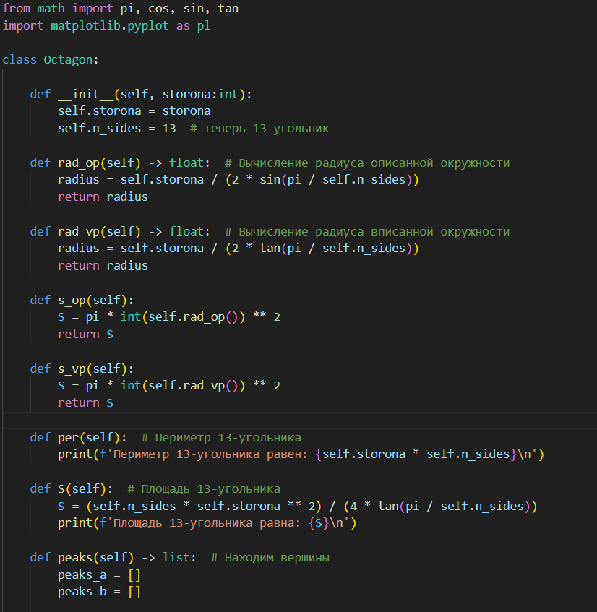
1 лабораторная\class_lz
Классы в Python служат шаблонами для создания объектов, объединяя в одном месте связанные данные (атрибуты) и поведение (методы). Они позволяют моделировать реальные или абстрактные сущности в коде, делая программы более понятными и структурированными.
Основные преимущества использования классов:
Инкапсуляция Скрытие внутреннего состояния объекта и предоставление публичного интерфейса для работы с ним. Это упрощает поддержку и предотвращает неконтролируемое изменение данных.
Повторное использование кода Описание общей логики в базовом классе и её расширение или специальная реализация в дочерних классах позволяет избежать дублирования.
Наследование Позволяет создавать новые классы на основе существующих, перенимая их функциональность и переопределяя или дополняя при необходимости.
Полиморфизм Благодаря единому интерфейсу объекты разных классов могут использоваться взаимозаменяемо, что упрощает написание гибкого и расширяемого кода.

Slide 4
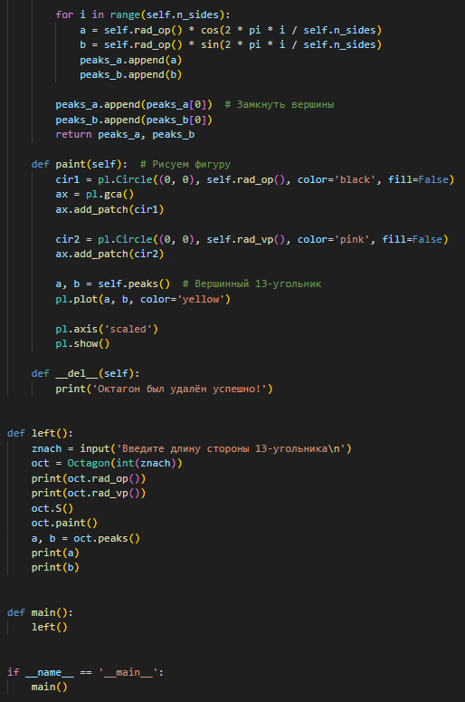
Классы упрощают навигацию по проекту: вместо набора отдельных функций и данных появляется чёткая иерархия, отражающая логику предметной области. Это помогает разделить ответственность между компонентами и облегчает командную разработку.
Используйте классы, когда нужно сгруппировать состояние и методы, реализовать разные варианты поведения через наследование или обеспечить чистый, расширяемый интерфейс для взаимодействия с компонентом.

Slide 5
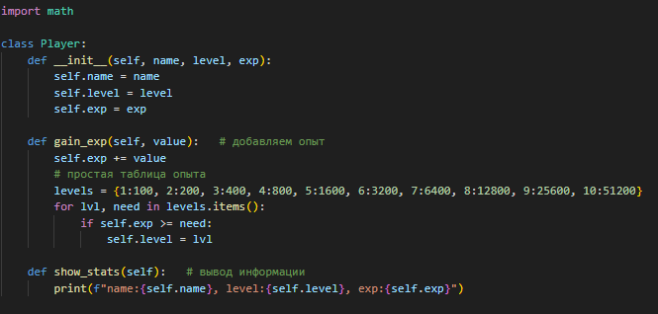
2 лабораторная\inherit_lz
Наследование в Python позволяет одному классу «позаимствовать» атрибуты и методы другого, что избавляет от дублирования кода и упрощает построение иерархий. При вызове метода на экземпляре сначала ищется его реализация в самом потомке, а если она отсутствует — автоматически поднимаемся по цепочке наследования, пока не найдём нужный метод или не дойдём до базового класса. Этот механизм обеспечивает полиморфизм: одинаковые вызовы могут вести себя по-разному в зависимости от конкретного класса объекта.
Классы-наследники могут переопределять методы родителя, добавляя или полностью меняя их логику. Чтобы при этом сохранить доступ к оригинальной реализации, пользуются вызовом super(), который обращается к методу базового класса. В случаях множественного наследования порядок поиска методов регулируется алгоритмом MRO (C3-линеаризация), благодаря чему устраняются неоднозначности при «ромбовидных» схемах.

Slide 6
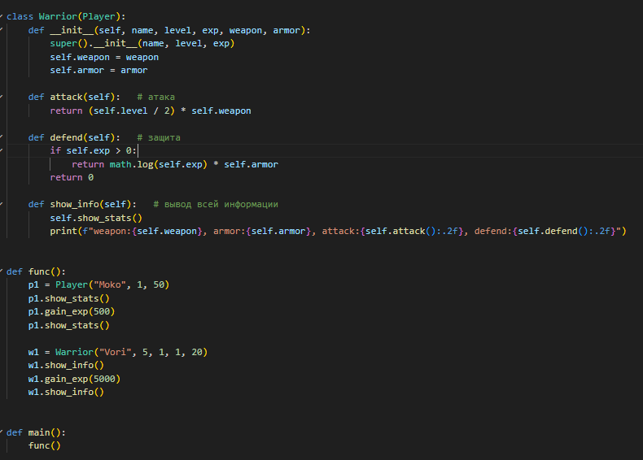
Несмотря на все преимущества, чрезмерно глубокие и запутанные иерархии усложняют поддержку, поскольку изменение в одном месте может сломать поведение сразу нескольких потомков. Поэтому стоит придерживаться простых и понятных построений:
Делать иерархию как можно более плоской и специализированной.
Использовать композицию вместо наследования, когда это возможно.
Определять абстрактные базовые классы, чтобы задать обязательный набор методов и выявить их отсутствие ещё на этапе разработки

Slide 7
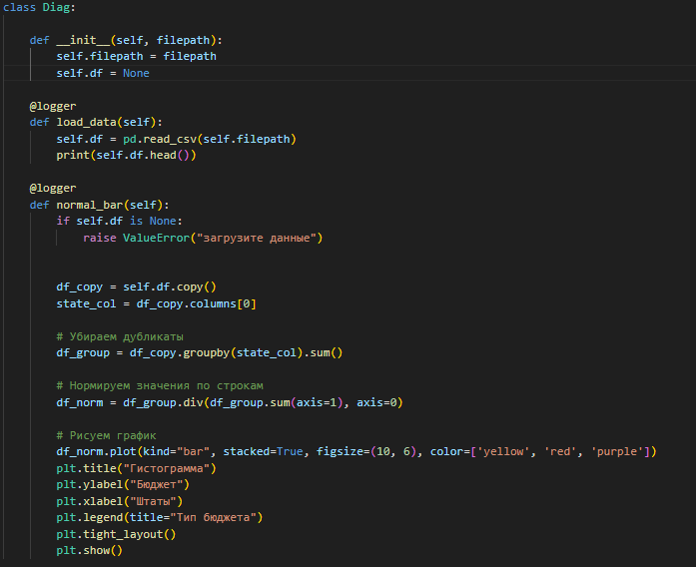
3 лабораторная\capsule_lz
Инкапсуляция в Python обеспечивает сокрытие внутренняя логики класса и контроль доступа к его данным через чётко определённые интерфейсы. По соглашению, атрибуты с одним ведущим подчёркиванием считаются «защищёнными» и предназначены для внутреннего использования, а с двумя — «приватными»; последние подвергаются механизму name mangling, который затрудняет случайный доступ. Для управления чтением и записью служат свойства (@property) и соответствующие сеттеры/геттеры, где можно проверять входные данные, реализовать кэширование или уведомления. Несмотря на то, что Python не запрещает обход этих ограничений, подчёркивания в именах сигнализируют другим разработчикам: «этот атрибут менять не стоит». Использование инкапсуляции помогает сохранить целостность объектов, облегчает рефакторинг и снижает риск ошибок при расширении кода.

Slide 8
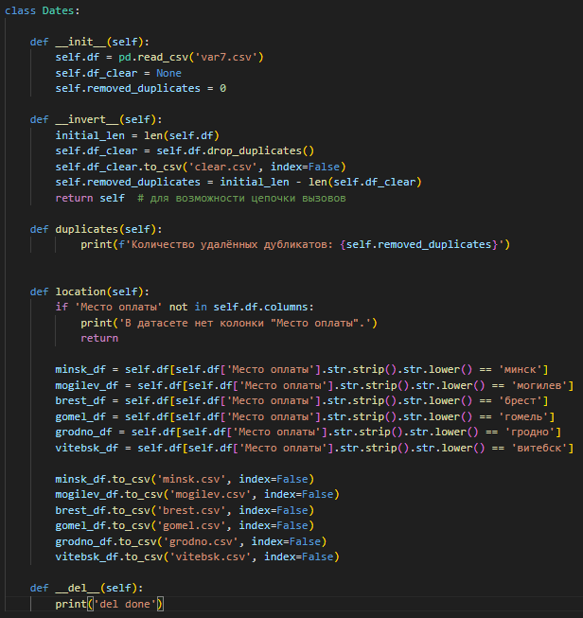
4 лабораторная\Polimorf_lz
Полиморфизм — это способность разных объектов отвечать на один и тот же вызов метода в зависимости от своей реализации. В Python он проявляется благодаря динамической типизации и концепции duck typing. Любой объект, имеющий требуемый метод, может использоваться функцией без явной привязки к конкретному классу.
Перегрузка операторов позволяет классам задавать собственное поведение для операций сложения, вычитания, сравнения и других. Методы вида __add__ или __lt__ определяют, как объекты взаимодействуют друг с другом, создавая естественный синтаксис при выполнении нестандартных вычислений.
Абстрактные базовые классы из модуля abc помогают формализовать полиморфизм через обязательные методы. Декоратор @abstractmethod указывает, какие методы должны быть реализованы в наследниках, и предотвращает создание объектов классов без полного интерфейса.
Полиморфизм упрощает расширение системы без правок существующего кода, снижает связанность за счет фокуса на интерфейсах и облегчает поддержку. Соблюдение принципа Лисковской подстановки гарантирует, что новые классы корректно впишутся в уже работающие компоненты.

Slide 9
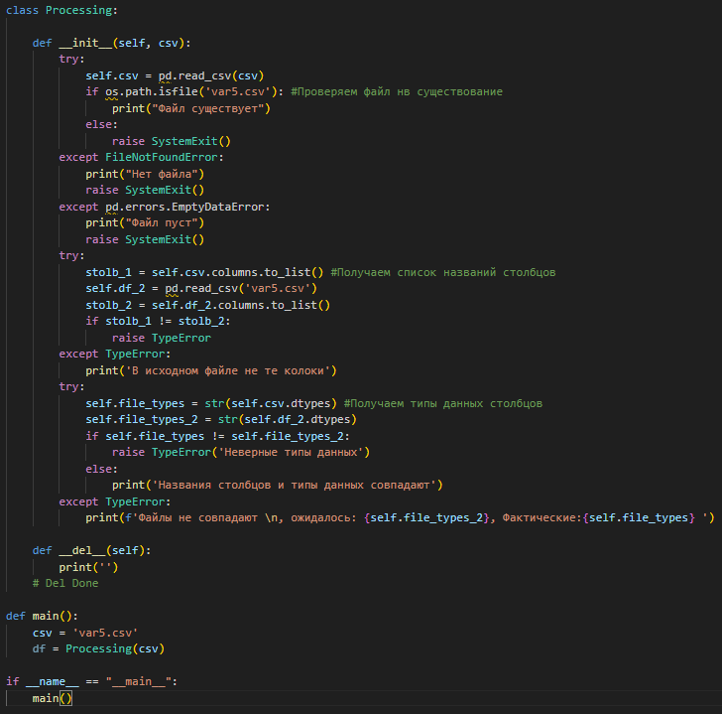
5 лабораторная\except_lz
Исключения в Python представляют собой механизм сигнализации об ошибках или необычных ситуациях во время выполнения программы: при возникновении события, которое нарушает нормальный ход исполнения (например, деление на ноль, обращение к несуществующему индексу или неправильный формат данных), интерпретатор создаёт объект исключения и передаёт его наверх по стеку вызовов, пока не встретится блок обработки. Для перехвата и обработки подобных ситуаций используется конструкция try…except, где в секции try размещается опасный код, а в except — действия по восстановлению или корректному завершению, при этом можно обрабатывать конкретные типы исключений или группировать несколько типов в одном блоке. Опционально доступен блок else, выполняющийся при отсутствии исключений, и блок finally, гарантирующий выполнение кода независимо от результата (обычно используют для освобождения ресурсов или закрытия файлов). Помимо встроенных классов ошибок (ValueError, KeyError, IOError и т. д.), разработчик может создавать собственные исключения через наследование от Exception, задавая специфичные для предметной области типы и удобные сообщения. Ключевой практической рекомендацией является обращение к исключениям там, где ошибки действительно ожидаемы и логичны, вместо использования их для управления основным потоком; это сохраняет читаемость и предсказуемость кода, помогает локализовать обработку ошибок и упрощает отладку.

Slide 10
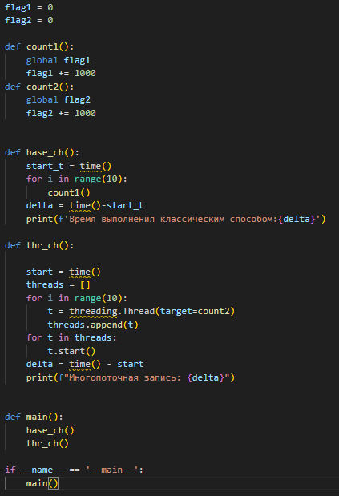
6 лабораторная\parallel_lz
Параллельное программирование в Python включает три основных подхода: многопоточность, многопроцессорность и асинхронность:
Многопоточность позволяет запускать в одном процессе несколько потоков, разделяющих память, что упрощает обмен данными, но из-за глобальной блокировки интерпретатора (GIL) потоки последовательно выполняют Python-байткод, поэтому она эффективна главным образом для I/O-bound задач.

Slide 11
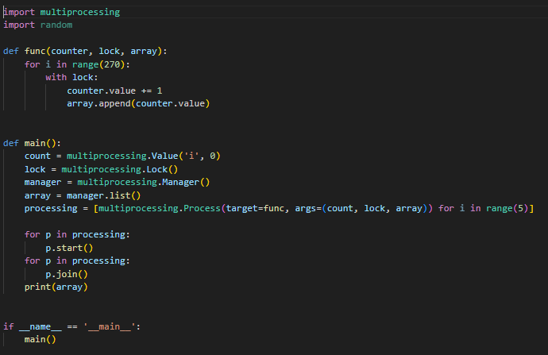
Многопроцессорность создаёт отдельный процесс для каждого рабочего «потока», обходя GIL и позволяя полноценно задействовать все ядра ЦПУ, но требует сериализации и передачи данных между процессами через очереди или пайпы, что увеличивает накладные расходы.

Slide 12
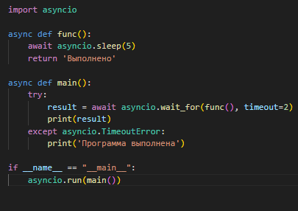
Асинхронное программирование (asyncio) организует кооперативную параллельность в рамках одного потока и цикла событий: корутины добровольно уступают управление на точках ожидания ввода-вывода, благодаря чему можно обслуживать тысячи лёгких задач с минимальными затратами на планирование ОС, однако любой блокирующий вызов останавливает весь цикл и требует использования неблокирующих библиотек. Выбор подхода зависит от характера нагрузки: для CPU-bound задач предпочтительна многопроцессорность, для операций с сетью и дисками — асинхронность или многопоточность, а в сложных сценариях их комбинация помогает достичь оптимального использования ресурсов.

Slide 13

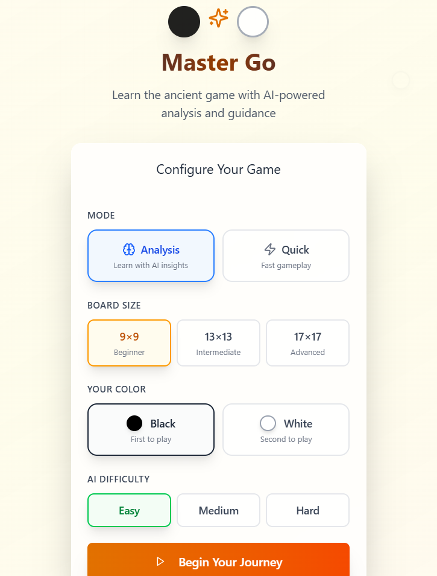
Kirpich-12
PassatB5
NoarxMine
SpamBoy4ik
Strannik73

Slide 14
Кооперативная работа в github
NoarxMine; SpamBoy4ik; Strannik73; Kirpich-12; PassatB5.

